Slide 1
Країна веселих літер
Підготував: Андрій Михасевич
Notes:
Підготував: Михасевич А.П.

Slide 2
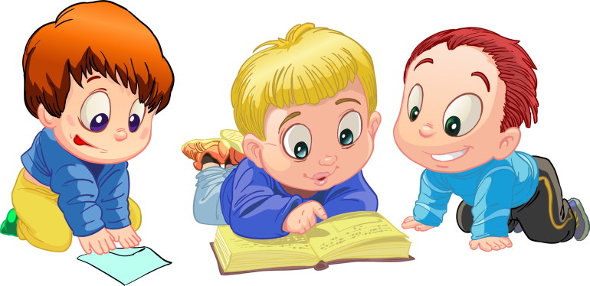
Гра зі словами «Читайлик»
Читаючи вперше, знайдіть «зайве» слово; вдруге прочитайте рядки без «зайвих» слів, а втретє — швидко назвіть усі «зайві» слова.
Слон, тигр, мавпа, курча, жирафа, лев.
Учитель, лікар, продавець, директор, сестра, доярка.
Мужній, сміливий, охайний, добрий, сильний.
Веселий, солодка, смачний, розумний, чарівний.
Будильник, комп'ютер, м'ясорубка, гребінець, магнітофон.
Дякувати, доглядати, дратувати, дружба, догоджати.
Катерина, Тарас, Павлик, Борис, Олександр, Антон.
Дніпро, Дунай, Запоріжжя, Ворскла, Прип'ять, Десна.

Slide 3
Гра «Віднови прислів'я»
Дружба та братство —
що їжа без солі.
Скажи мені, хто твій друг,
найбільше багатство.
Без вірного друга —
велика туга.
Людина без друзів —
старих не забувай.
Нових друзів май,
і я скажу тобі, хто ти.
Чоловік без друга —
що дерево без коріння.

Slide 4
Гра «Утвори слова з розсипаних букв»
б
о
д
а
т
р
о

Slide 5
Гра «Загадкові хмаринки»
рас
Та
чен
ко
Шев
Тут зашифроване ім'я та прізвище відомого поета.

